Slide 1

通用数据库连接池性能监控平台
指导老师：上海技术部-张学舟
组员： 张磊磊
海展铭
卢政印
魏子明
张洪魁
Notes:
亮亮图文旗舰店https://liangliangtuwen.tmall.com

Slide 2

01
选题背景和意义
目录
02
项目技术架构
03
成果展示
04
未来展望

Slide 3
选题背景和意义

Slide 4
选题背景和意义
1、资源重用
2、更快的系统响应速度
3、新的资源分配手段
4、统一的连接管理，避免数据库连接泄漏
连接访问
获取资源
保持连接
后端
数据库
数据连接池库

Slide 5
选题背景和意义
已有监控体系
1、监控的指标单一，仅仅只有使用率指标。
2、没有辅助问题定位分析的信息和平台，对运维开发人员帮助有限。
第三方连接池
DBCP
web中间件内置JNDI连接池
Druid
HikariCP

Slide 6
选题背景和意义
行内暂未研发
1、对于数据库连接池来说，最常见的问题是池内资源被占据完，导致外部请求大面积超时而出错，为了便于运维人员排查信息，需要提供一些必要的监控信息。
第三方连接池
DBCP
Druid
HikariCP

Slide 7
选题背景和意义
BUG
第三方连接池
无处可逃
通用数据库连接
池性能监控平台
Druid
DBCP
HikariCP

Slide 8
项目技术架构

Slide 9
需求分析
基本数据采集：
1、执行的sql语句
2、执行sql语句的耗时
3、执行该sql语句对应的数据库
1、需求1
2、需求2
3、需求3
4、需求4
采集的信息聚合
1、查找慢sql
2、查找常用的sql
3、根据数据库筛选查看sql
4、查看sql执行时间分布

Slide 10
项目技术架构
服务器环境
ElasticSearch
L
suse 12sp5 linux
16c32g
E
使用ES进行分布式储存数据
I
K
Kafka
IBM jdk
使用Kafka作为消息队列传递数据
和行内保持开发环境一致，使用IBM JDK1.8

Slide 11
项目组建结构
Grafana展示
应用探针
消息队列
Kafka
持久化存储
数据打包JSON

Slide 12

实现思路
Grfana可视化界面
应用进程
采集信息缓冲池Kafka
ES持久化存储
JSON数据
监控探针

Slide 13
本项目特点
无侵入
利用Javaagent技术，监控jdbc sql访问代码，不对应用层代码进行修改
数据持久储存
对采集信息进行持久化存储，能够分析图表进行预测处理
资源消耗小
基于字节码增强技术，无多余线程开销。
可视化展示
利用图表进行展示，监控指标一目了然

Slide 14
项目成果

Slide 15
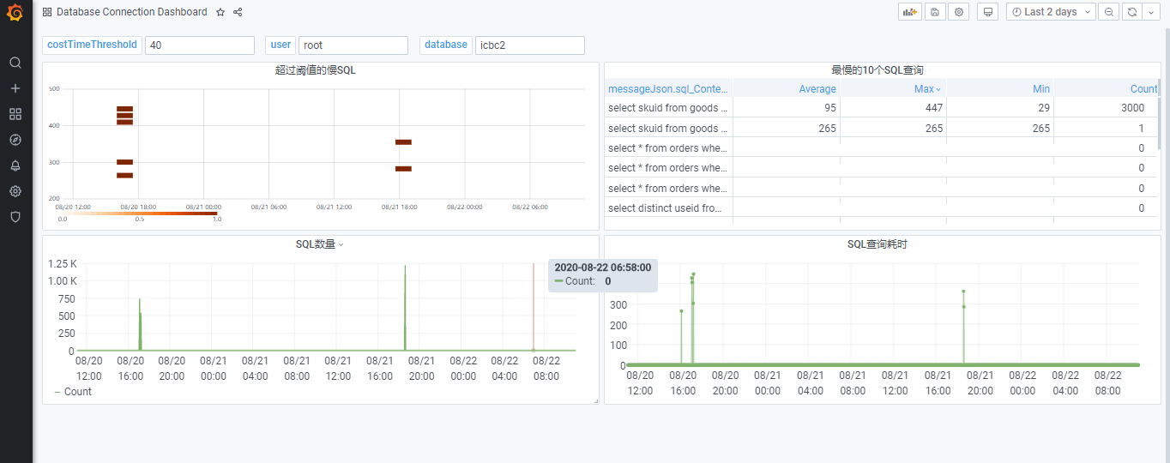
项目成果
Grafana展示页面图

Slide 16
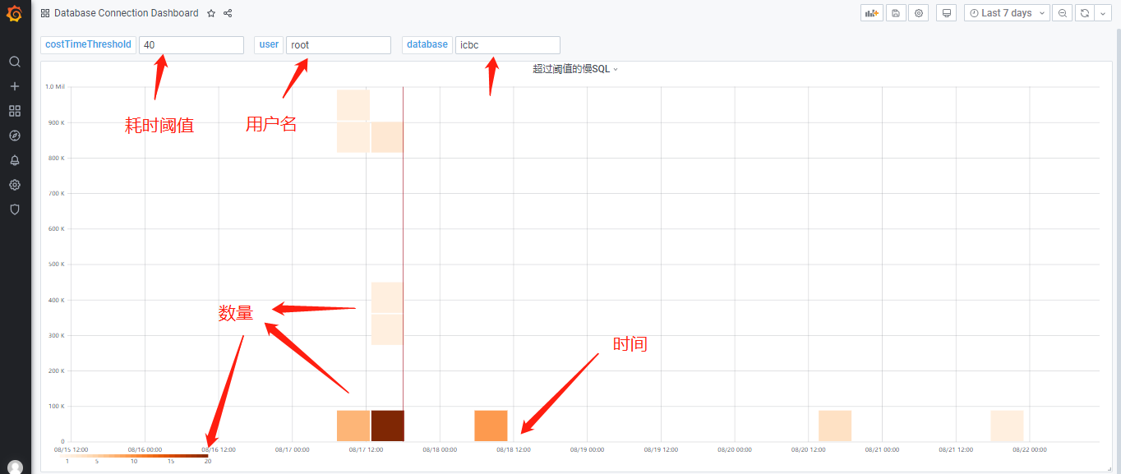
项目成果
超过阈值的慢sql语句

Slide 17
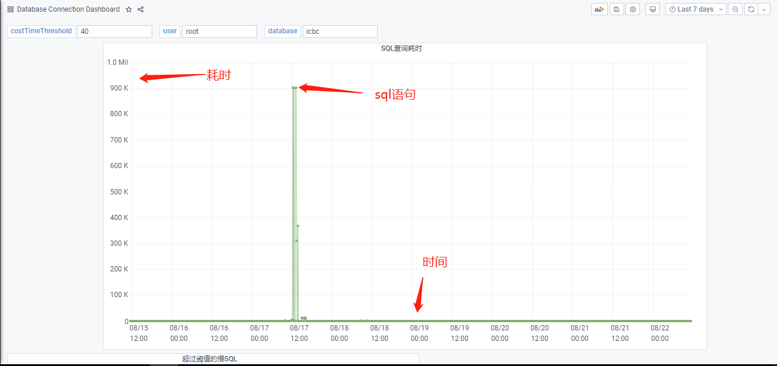
项目成果
sql查询耗时

Slide 18
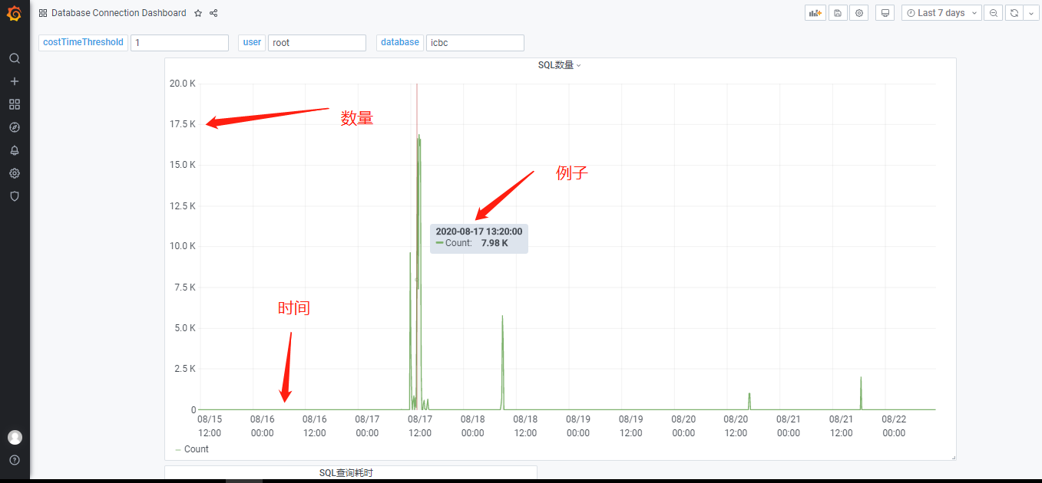
项目成果
sql数量

Slide 19
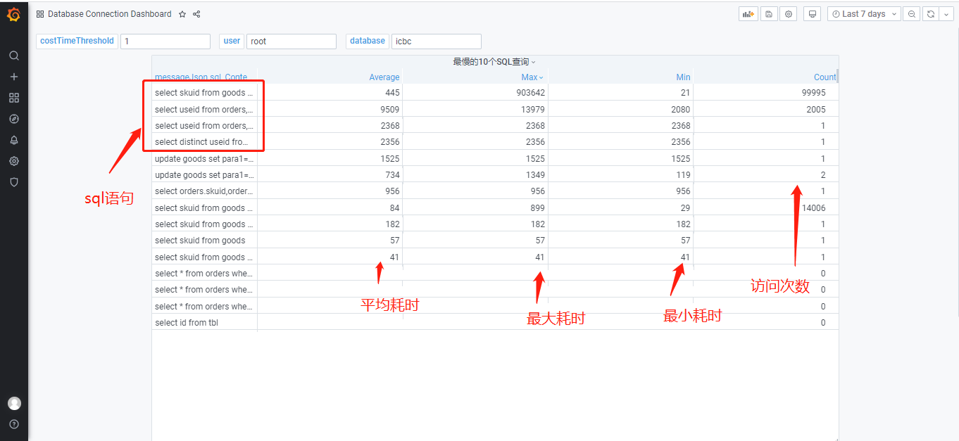
项目成果
Grafana查询最慢10个sql语句

Slide 20
项目成果
演示看看
运维福音

Slide 21
PART FOUR
项目展望

Slide 22
项目展望
项目可持续性开展研发
项目还有很多待发展和改进地方
01
02
03
04
sql的调用堆栈
web设计
异常处理
性能调优

Slide 23
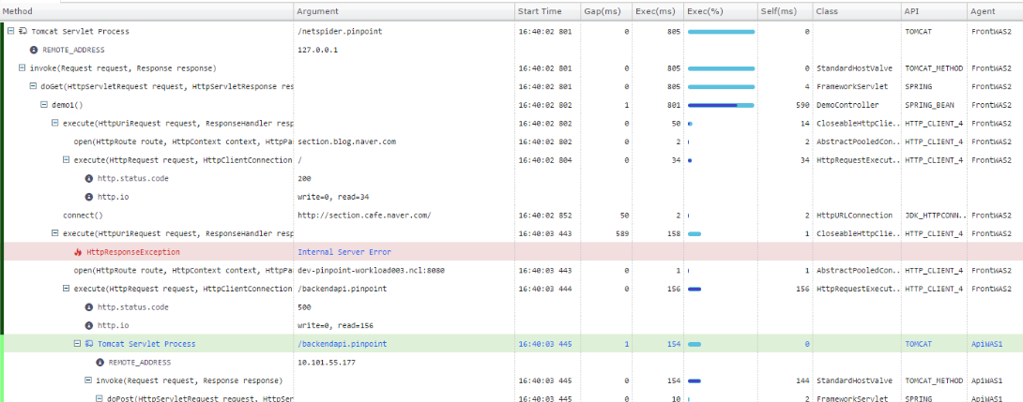
项目展望
sql堆栈调用和异常处理

Slide 24
项目展望
web设计
通用数据库连接池性能监控平台
性能优化
目前实现的方案是并行处理，可优化为异步传输采集参数信息，性能会提高很多。

Slide 25
离别感恩与致谢

Slide 26
Common Database Connection Pool
感谢您的聆听
指导老师：张学舟
组员： 张磊磊
海展铭
卢政印
魏子明
张洪魁

